Slide 1


Slide 2

Образовательная область : БЕЗОПАСНОСТЬ
Возраст участников: старший дошкольный возраст (5-7 лет)

Slide 3
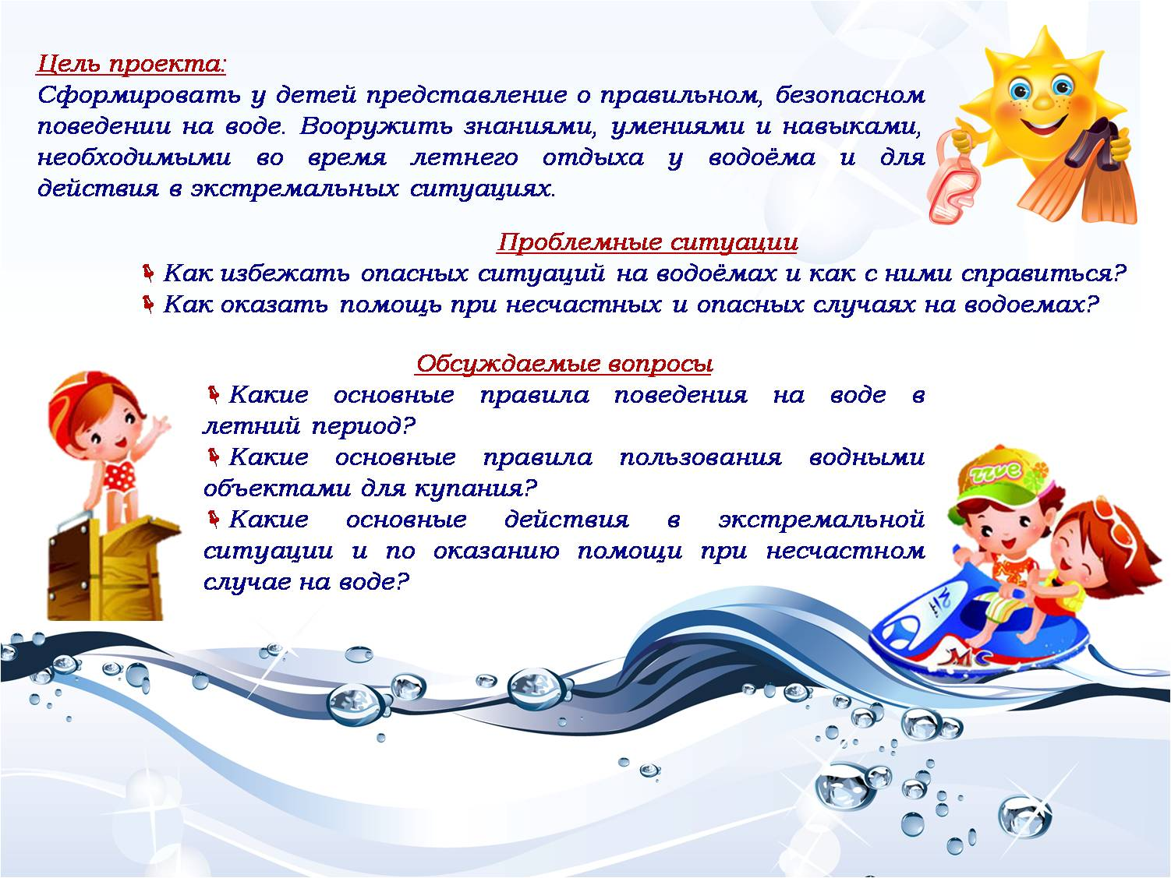

Slide 4
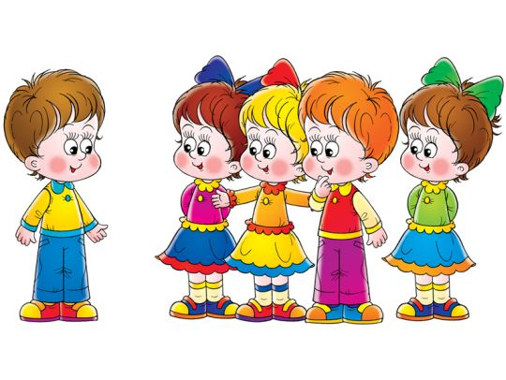
Практическая значимость проекта:
В результате реализации проекта дети и родители будут знать правила безопасного поведения на воде.
Будет выработана система взаимодействия педагогов ДОУ и родителей в деле обеспечения безопасности детей на водоёмах.
Снизится риск несчастных случаев с детьми на летнем отдыхе у водоёма.

Slide 5


Slide 6

Уважаемые родители и педагоги
Отправляясь отдыхать на море (или на любой другой водоем) познакомьте детей с опасными ситуациями, которые им могут встретиться на воде.
Прочитайте стихи и покажите ребенку картинки, на которых наглядно показано, каких опасных ситуаций следует избегать. Используйте интернет-ресурсы
Учите своих детей
беречь свою жизнь
и здоровье!

Slide 7


Slide 8
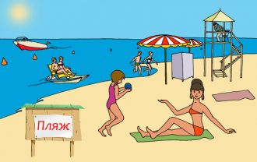
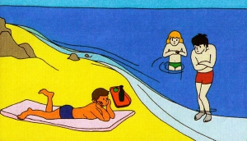
Купайтесь только в отведенных для этого местах
• Не переохлаждайтесь и не перегревайтесь.
• После приема пищи сделайте перерыв 1,5-2 часа.
• Не купайтесь при температуре воды ниже 18 градусов, в воздуха ниже 22 градусов.
• Не находитесь длительное время под палящими лучами солнца.

Slide 9
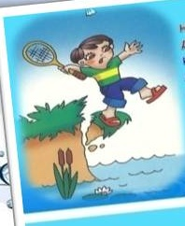
На высоком берегу,
Дети не играйте!
Из-под ног уйти земля
Может, так и знайте!
И с обрыва прямо вниз
В воду полетите…
И останется кричать:
«Люди, помогите!!!»

Slide 10
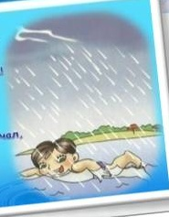
Когда вокруг грохочет гром
И молния сверкает,
Не лезь в открытый водоём!
Ведь всякое бывает…
И если ты в грозу попал,
Не плавай, не купайся…
Лишь только дождик застучал,
На берег выбирайся!

Slide 11
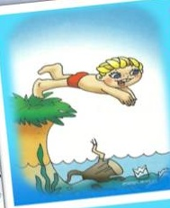
И большим, и детям
Хочется сказать:
В незнакомом месте
Вам нельзя нырять!
Может очень мелкой
Речка оказаться…
А в песок опасно
Головой втыкаться!
Сучья, камни, стёкла
Спрятались на дне –
Их заметить сложно
в водной глубине

Slide 12
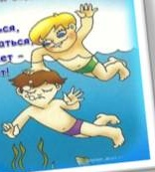
Если развлекаться будешь на воде,
Проследи, чтоб шутка не вела к беде…
Не топи другого – может оказаться,
Что воды случится другу наглотаться,
Он запаникует, вырываться станет –
И тебя с собою под воду затянет!
И игра такая грустно завершится…
Мы вам не желаем в речке утопиться!

Slide 13
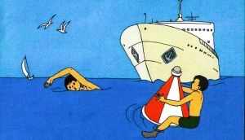
Может водой с головою накрыть,
Может дыхание перехватить…
Спорить не стоит с такими волнами!
Ты по возможности их избегай,
Близко к корабликам не подплывай:
Сверху пловца
разглядеть очень сложно,
Затормозить на воде невозможно
Будет печальным финал, вероятно:
Вряд ли ты сможешь вернуться обратно…
Катятся волны от лодок с судами…
Спорить не стоит с такими волнами!

Slide 14

Пляж буйками окружён
От судов, коряг и волн.
Значит, можно здесь купаться,
Ничего не опасаться.
Веселитесь, как хотите,
Но, пожалуйста, учтите:
Чтобы жизнь не потерять –
За буйки не заплывать!

Slide 15


Не надо безобразничать
И делать дырки в круге;
Не стоит жизнью рисковать
Ни другу, ни подруге.
Но если ты, но если ты
Шалун и злой проказник –
Недалеко и до беды:
Дырявый круг опасен.

Slide 16

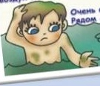
Около сточной трубы не купайтесь
Может вас прямо в трубу затянуть
И не получиться, как не старайтесь
Вынырнуть вверх, чтобы воздух вдохнуть…
Очень опасно, запомните братцы!
Рядом со сточной трубой развлекаться!

Slide 17
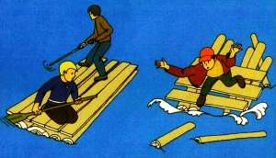
На самодельном плоту по воде
Едут мальчишки вдогонку мечте.
Трое матросов, один капитан
Мчатся на поиски сказочных стран…
Только разъехались брёвна в плоту –
И не догнали мальчишки мечту…
Очень опасно с рекою шутить
И на плоту за мечтою поплыть.

Slide 18
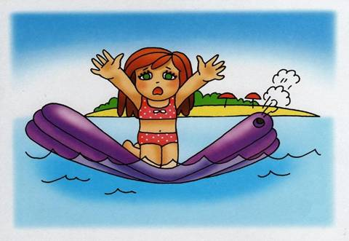
Весело качаться детям на волнах
На цветных матрасах, надувных кругах.
Только непременно вы должны узнать:
Далеко не надо в воду заплывать!
Может прохудиться круг или матрас…
Кто спасти успеет из пучины вас?
И перевернуться на волнах легко…
Так что не советуем плавать далеко!

Slide 19
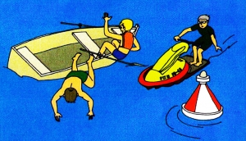
Если вы в лодке поплыть захотите,
То обязательно, дети, учтите:
Можно кататься весь день, до заката,
Только раскачивать лодку не надо,
И за красивым цветком не тянуться –
Может судёнышко перевернуться…
Всплыть не сумеешь – тогда быть беде!
Будь осторожен всегда на воде!

Slide 20

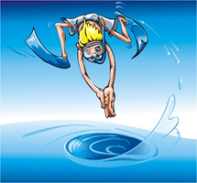
Инструкция по оказанию первой помощи

Slide 21
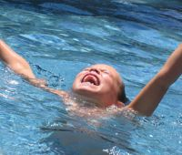
Спасение утопающего
Спасти утопающего непросто даже взрослому.
• Не стоит сломя голову бросаться в воду..
• Первое, что вы должны сделать, увидев тонущего человека, — привлечь внимание окружающих криком «Человек тонет!».
• Затем посмотрите, нет ли рядом спасательного средства. Им может стать все, что плавает на воде и что вы можете добросить до тонущего: спасательный круг, резиновая камера и др.
• Попробуйте, если это возможно, дотянуться до тонущего рукой, палкой, толстой веткой или бросьте ему веревку.
• Если рядом никого нет, можно попытаться спасти утопающего, подплыв к нему сзади и схватив за волосы, после чего вернуться с ним на безопасную глубину. Но это возможно только в самом крайнем случае и если вы очень хорошо плаваете.
Соблюдайте правила поведения на воде!

Slide 22
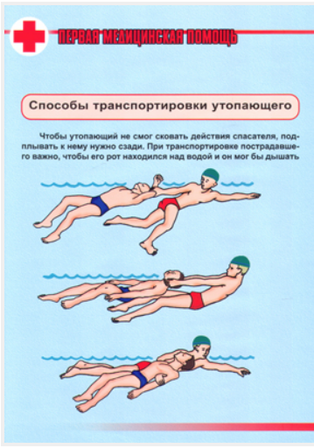
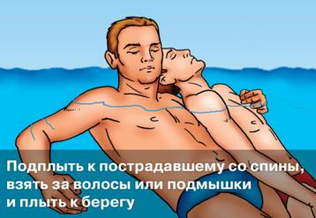
Транспортировка на берег.
Вытащите пострадавшего из воды. Для этого подплывите к нему сзади и плывите с ним к берегу, ухватив его за воротник одежды или за волосы. Голова утопавшего должна находиться над водой. Ни в коем случае не подплывайте к пострадавшему спереди и не пытайтесь вытащить его из воды

Slide 23
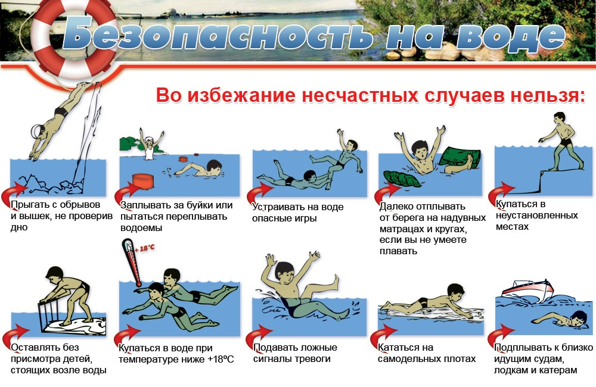

Slide 24
Знать об этом
должен каждый,
БЕЗОПАСНОСТЬ -
ЭТО ВАЖНО!

Slide 25


